Slide 1
স্বাগতম

Slide 2
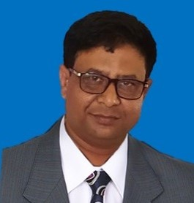
মোঃ তৌফিকুল ইসলাম রবি
প্রধান শিক্ষক
মোহনপুর সরকারি প্রাথমিক বিদ্যালয়
বিরামপুর, দিনাজপুর।
Sweetsorror_robi@yahoo.com
০১৭১৯২৪৯৭৭৬
পরিচিতি
বাংলাদেশ ও বিশ্বপরিচয়
চতুর্থ শ্রেণি
সময়ঃ ৩৫ মিনিট

Slide 3
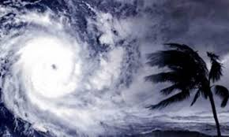
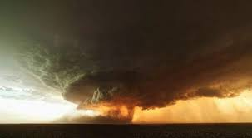
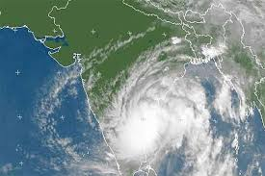
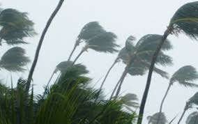
মনোযোগ সহকারে দেখো

Slide 4
মনোযোগ সহকারে দেখো

Slide 5
মনোযোগ সহকারে দেখো

Slide 6
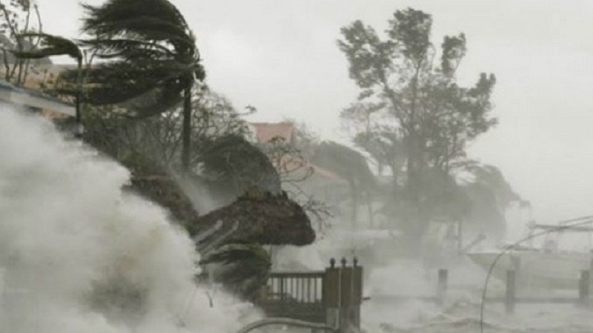
মনোযোগ সহকারে দেখো

Slide 7
মনোযোগ সহকারে দেখো
অনুমান করো তো আজকের পাঠ কী হতে পারে?
ছবিতে আমরা কী দেখছি?

Slide 8
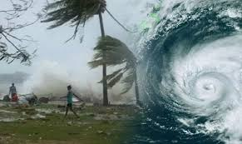
আমাদের আজকের পাঠ
ঘূর্ণিঝড়

Slide 9
বাংলাদেশে ১৯৭০, ১৯৯১ এবং ২০০৭ সালে তিনটি ভয়াবহ ঘূর্ণিঝড় হয়েছিল।
শিখনফল
১০.১.১ বাংলাদেশের বিভিন্ন দুর্যোগ (বন্যা, ঘূর্ণিঝড়, জলোচ্ছ্বাস, আগুন লাগা) ও এসব দুর্যোগের কারণ সম্পর্কে বলতে পারবে।
১০.১.২ সামাজিক জীবনে এসব দুর্যোগের প্রভাব বর্ণনা করতে পারবে।
১০.২.১ প্রধান প্রধান দুর্যোগ মোকাবিলার প্রস্তুতি ও পরবর্তী করণীয় সম্পর্কে বলতে পারবে।
১০.২.২ দুর্যোগ মোকাবিলার মনোভাব অর্জন করবে।

Slide 10
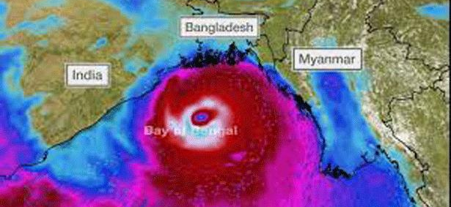
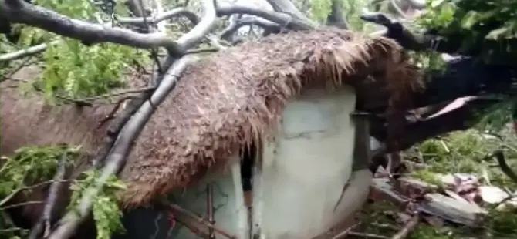
মনোযোগ সহকারে দেখো
বাংলাদেশে ১৯৭০, ১৯৯১ এবং ২০০৭ সালে তিনটি ভয়াবহ ঘূর্ণিঝড় হয়েছিল।

Slide 11
তোমরা কি বলতে পারবে বাংলাদেশে কখন ঘূর্ণিঝড় হয়?
সাধারণত গ্রীষ্ম-বর্ষা মৌসুমে বাংলাদেশে সমুদ্রের কাছাকাছি এলাকাগুলোতে বেশি ঘূর্ণিঝড় হয়।

Slide 12
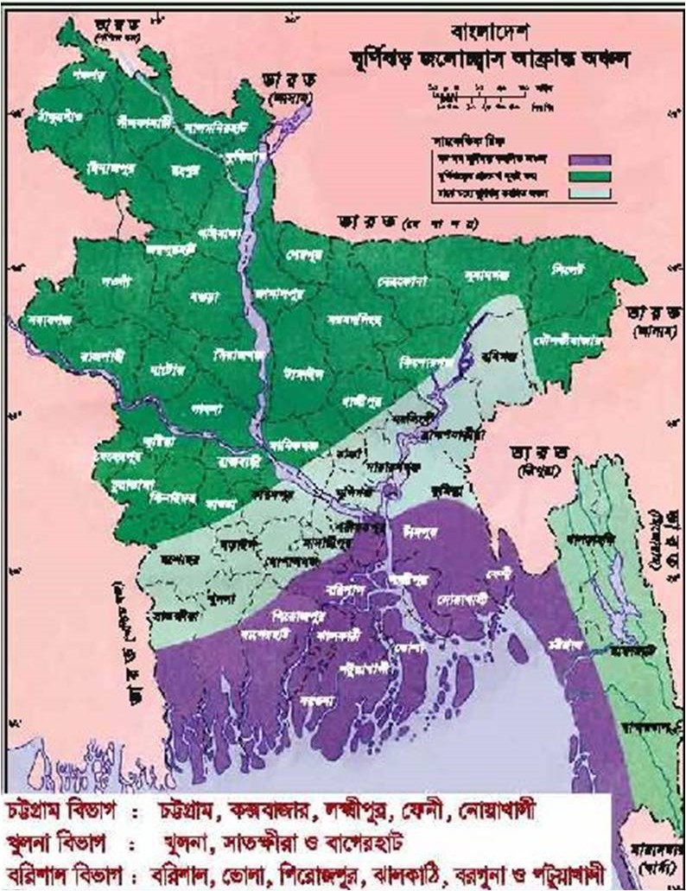
মানচিত্রে দেখে নেই বাংলাদেশের কোন এলাকাগুলোতে ঘূর্ণিঝড়ের প্রকোপ বেশি।
ঘন ঘন ঘূর্ণিঝড় কবলিত অঞ্চল
ঘূর্ণিঝড়ের প্রকোপ খুবই কম
মাঝে মধ্যে ঘূর্ণিঝড় কবলিত অঞ্চল

Slide 13
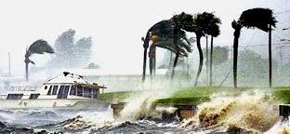
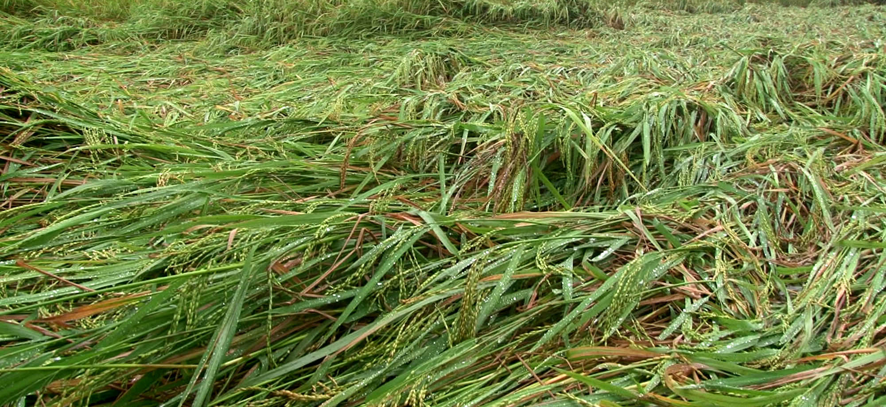
ছবিতে কী দেখতে পাচ্ছো?
ঘূর্ণিঝড় থেকে উৎসারিত তীব্র বাতাস ঘর-বাড়ি ও ফসল ধ্বংস করে দেয়।
ঘূর্ণিঝড়ের প্রভাব

Slide 14
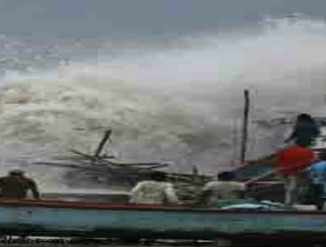
ঘূর্ণিঝড়ের প্রভাব
সমুদ্রে ৪৫ ফুট পর্যন্ত উঁচু ঢেউ সৃষ্টি হতে পারে।

Slide 15
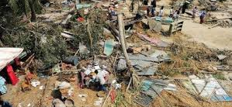
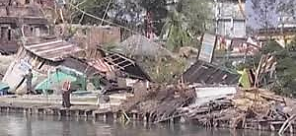
এতে উপকূলীয় এলাকার অনেক ক্ষতি হয়।
ঘূর্ণিঝড়ের প্রভাব

Slide 16
একক কাজ
ঘূর্ণিঝড়ের তিনটি প্রভাব লেখ।

Slide 17
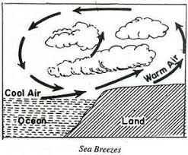
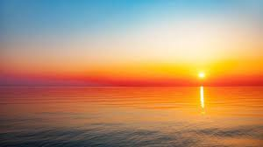
তোমরা কি জানো ঘুর্ণিঝড় কেন হয়?

Slide 18
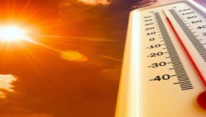
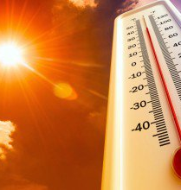
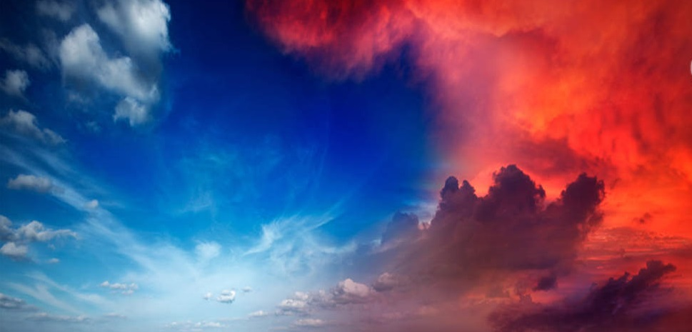
এই নিম্নচাপের কারণে ঘূর্ণিঝড়ের সৃষ্টি হয়।
সমুদ্রপৃষ্ঠে তাপমাত্রা বৃদ্ধি পেলে সেখানে বায়ুর নিম্নচাপ হয়।

Slide 19
ভূপৃষ্ঠের তাপমাত্রা দিন দিন বাড়ার কারনে ঘূর্ণিঝড়ের তীব্রতা বৃদ্ধি পাচ্ছে।

Slide 20
মানুষ ঘূর্ণিঝড়কে নিয়ন্ত্রণ করতে না পারলেও এর ক্ষয়ক্ষতি কমাতে ব্যবস্থা নিতে পারে।
ঘূর্ণিঝড় মোকাবিলা

Slide 21
তোমরা কি বলতে পারবে ঘূর্ণিঝড় মোকাবিলায় কী কী প্রস্তুতি নেওয়া যেতে পারে?
ঘূর্ণিঝড় মোকাবিলা

Slide 22
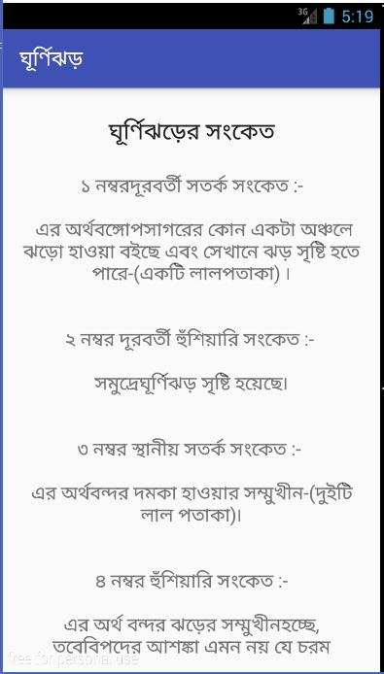
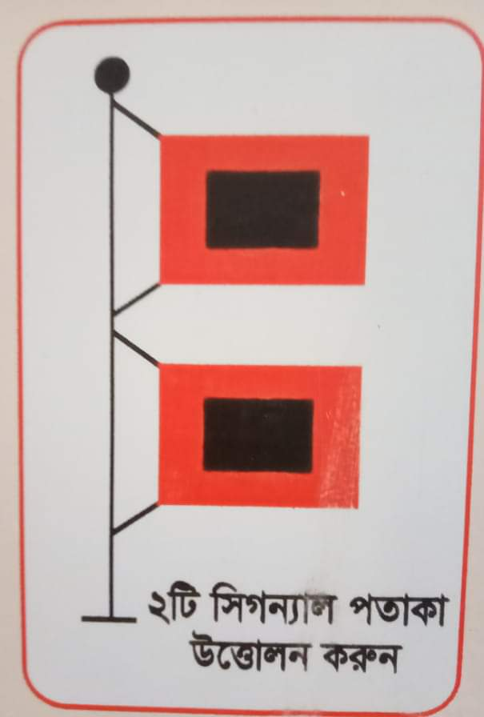
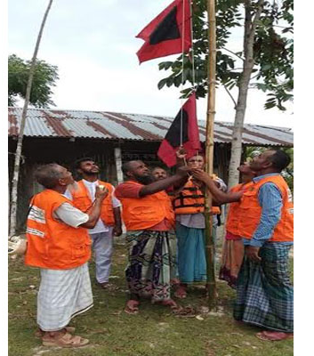
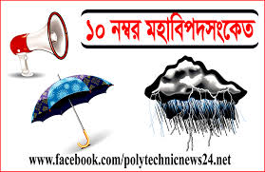
ঘূর্ণিঝড় মোকাবিলা
ঘূর্ণিঝড়ের সময় কিছু সংকেত দেওয়া হয়। স্থানীয় হুঁশিয়ারি সংকেত ১ নম্বর থেকে মহাবিপদ সংকেত ১০ নম্বর পর্যন্ত হয়ে থাকে।

Slide 23
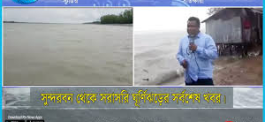
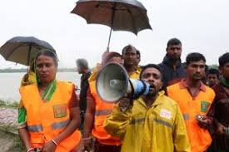
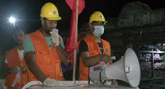
ঘূর্ণিঝড় মোকাবিলা
নিয়মিত সংকেত শুনবো, অন্যদের জানাব ও নিজেরা সে অনুযায়ী প্রস্তুতি নেব।

Slide 24
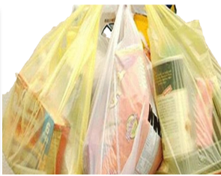
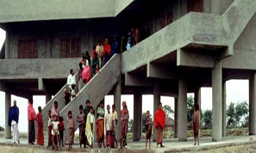
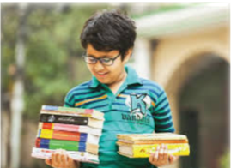
ঘূর্ণিঝড় মোকাবিলা
আশ্রয়কেন্দ্র বা নিরাপদ কোন স্থানে যাবার আগে নিজেদের বইপত্র ও অন্য প্রয়োজনীয় জিনিস গুছিয়ে নিরাপদ স্থানে রাখব।

Slide 25
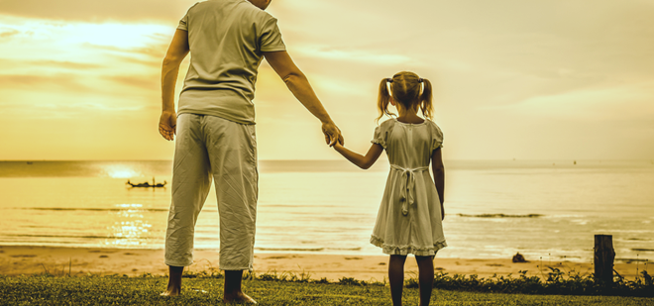
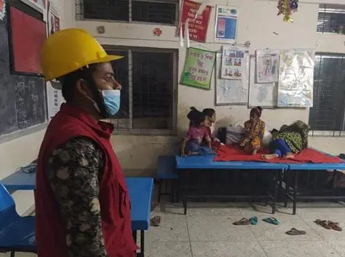
ঘূর্ণিঝড় মোকাবিলা
মা-বাবার সাথে মিলেমিশে কাজ করব। বড়দের কথা মেনে চলব এবং সবসময় নিরাপদ স্থানে থাকব।

Slide 26
জোড়ায় কাজ
ঘূর্ণিঝড় মোকাবিলায় প্রস্তুতিস্বরূপ কী কী কাজ করবে তার একটি তালিকা তৈরি কর।

Slide 27
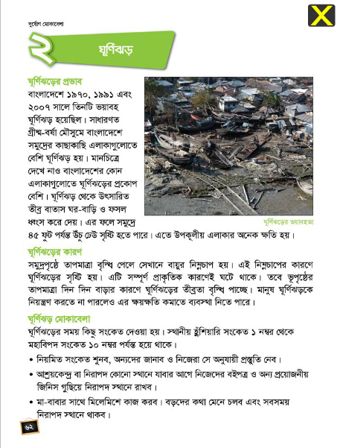
নিরব পাঠ
পাঠ্য বইয়ের ৬২ পৃষ্ঠা

Slide 28
মূল্যায়ন
ঘূর্ণিঝড়ের সংকেত কীভাবে পাওয়া যায়?
ঘূর্ণিঝড়ের ক্ষতিকর প্রভাব কীভাবে কমিয়ে আনা যায়?
মানচিত্র থেকে ঘন ঘন ঘূর্ণিঝড় কবলিত এলাকাগুলোর তালিকা তৈরি কর।

Slide 29
পরিকল্পিত কাজ
ঘূর্ণিঝড়ে কী ধরনের ক্ষতি হতে পারে সে সম্পর্কে এলাকার সবার মাঝে সচেতনতা তৈরির জন্য একটি পোস্টার তৈরি কর।

Slide 30
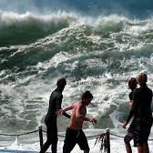
ধন্যবাদ

